Slide 1
노코드 개론

Slide 2
노코드 엔지니어링이란
노코드로 제품을 구현하는 것.
로우코드
약간의 코딩을 더해 강력한 기능성을 갖는 노코드 툴

Slide 3
왜 노코드인가?
쉽다.
검은 화면에 텍스트를 보며 작업하는 것이 코딩의 진입장벽
노코드 툴은 GUI를 사용해서 WYSIWYG 환경을 구축
What you see is what you get
쉽기 때문에 프로그래밍의 학습을 보조하거나 진입장벽을 낮춰주는 효과가 있음
빠르다.
개발의 많은 부분이 컴포넌트화, 모듈화되어 있고
뚝딱뚝딱 가져다 쓰면 됨
GUI를 사용하기 때문에 설계가 직관적임.

Slide 4
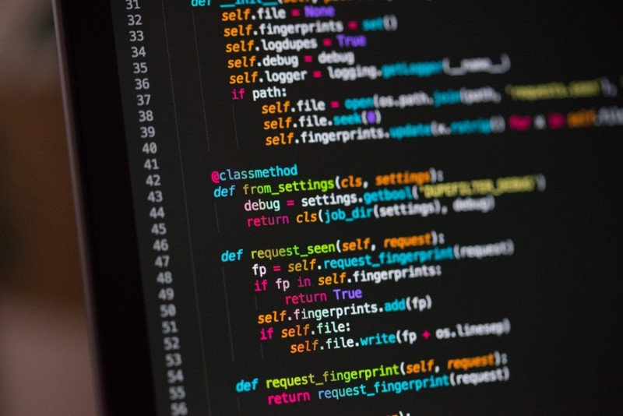

Slide 5
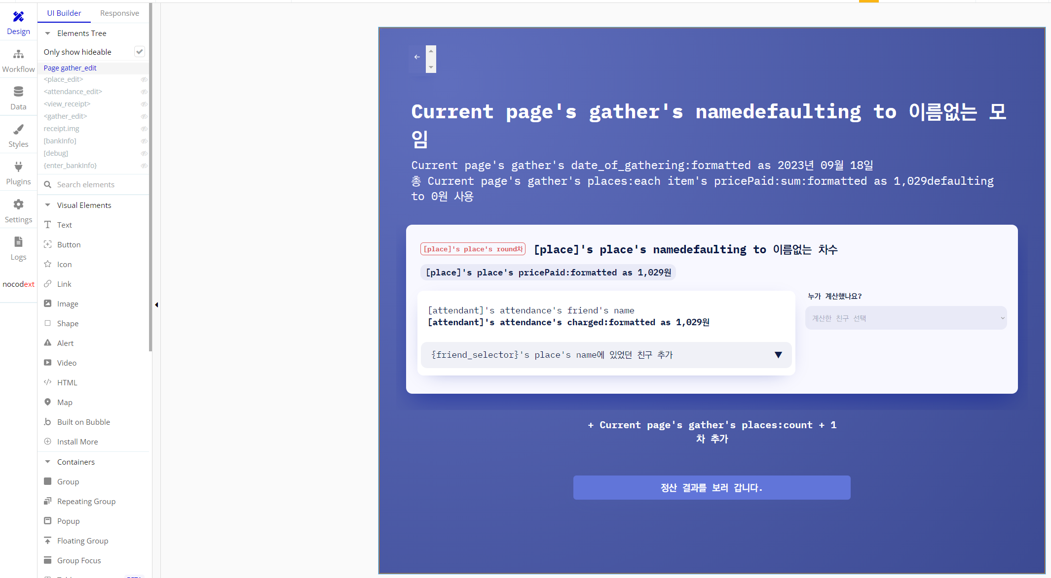

Slide 6
저렴하다.
개발 작업 측면:
쉽고 빠르기 때문에 인력 부담 적음
서비스 측면:
작은 서비스인 경우 인프라 구축에 대한 유지비용이 적음
1인 창업
많은 인력이 필요치 않기에 혼자서도 MVP 등의 제작을 통해 PMF 검증 가능
Product-Market Fit

Slide 7
노코드의 단점
느리다.
대체로 노코드 프로덕트 구동을 위한 상위 레이어 기술을 필요로 하므로 순수 코드로 작성된 앱보다 느릴 수 있음.
느리고 로직을 최적화하기 어렵기 때문에 대용량 처리에 불리함
확장이 어렵다.
제품의 검증 후 사용자가 늘어나거나 트래픽이 늘어나서 확장이 필요한 경우 구조 변경이나 기능 확장이 제한됨
규칙(컨벤션)을 잘 지켜서 만들어야 한다.
코딩에 비해 제한된 기능
마음껏 코드를 사용해 기능을 구현할 수 있는 것에 비해, 기능이 제한되고 타협해야하는 필요 있음.
와 이게 돼?
와 이게 안돼?

Slide 8
노코드와 AI
생성형 AI의 출현은 컴퓨터에게 ’대답을 하는 능력’을 준 것이라고 볼 수 있음
사람이 직접적으로 컴퓨터에게 명령을 하는 것에서 컴퓨터에게 목적을 말하는 형태로 이행해갈 것.
강인공지능 (스스로 코딩하는 인공지능)으로 가기 위한 중단단계로서의 노코드.
현재는 약 인공지능과 노 코드 툴로 사람이 직접 필요한 기능을 개발하는 과도기에 있음.
강인공지능이 대중화되었을 때, 그 땐 앱이라는 게 존재할까?
애플리케이션, 웹 사이트 등의 인터페이스는 사람이 쓰기 위한 것. 사용자가 직접 서비스에 접근하지 않고 비서 형태의 AI가 스스로 사람을 위한 해결책을 구상하고 실행하는 시대가 오면, 애플리케이션이나 웹 사이트 등의 필요도 없어질 가능성이 큼.
물론 사람이 직접 개발할 일도 없어질 것

Slide 9
노코드 도구의 종류
브론즈 ~ 골드
노션 : 정보 제공 위주의 웹 페이지 제작, 데이터베이스 활용
피그마 : 벡터 디자인 및 UI 제작 도구
구글 시트 : 스프레드시트 형식으로 데이터를 관리하며, API를 통해 DB로도 활용
소프터/글라이드/아임웹 : 초심자도 쓰기 좋은 웹 빌더

Slide 10
다이아 ~ 플래티넘
프레이머: 리액트 컴포넌트를 사용하는 웹페이지 빌더. 코드 사용 가능(Low-code)
웹플로우: Code export를 지원하는 노코드 웹 빌더
에어테이블: 스프레드시트와 같은 테이블 데이터를 기록/관리.
재피어: 업무 자동화와 백엔드 기능을 구현할 수 있는 노코드 도구

Slide 11
마스터
버블: 프론트엔드/백엔드/DB를 모두 가진 전천후 웹 애플리케이션 빌더
플러터 플로우: 플러터(Flutter) 기반의 노코드 도구. 코드 사용가능(Low-code)
싱크트리: 블록코딩형 백엔드 노코드 도구

Slide 12
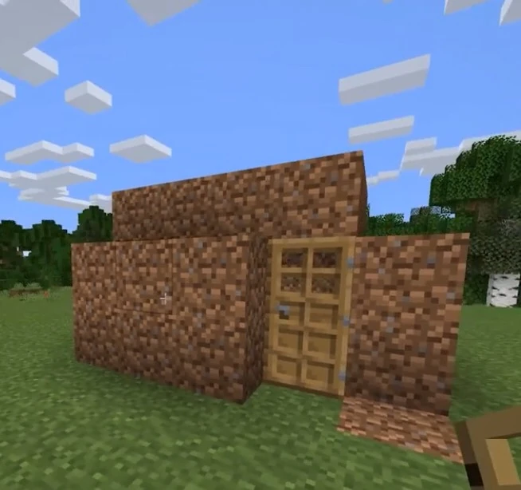
무엇을 할 것인가?
목적을 달성하기 위해 정해진 도구는 없다.
도구가 제품을 결정하거나, 제품이 도구에 의존해서는 안 될 것.
프로불편러, 서바이벌리스트의 정신으로
문제의식에서 출발하여, 세상에 어떤 가치를 실현하고자 하는지 명확한 비전 필요.

Slide 13
어느 수준으로 만들 것인가?
노코드 엔지니어링은 쉽고 빠른 대신, 기술적으로 복잡한 기능 구현이나 대용량 처리에 약점이 있기 때문에, 특히 스타트업의 초기 제품의 시장성을 검증(Product-Market Fit) 하는 데에 유용하게 사용됨.
빠르고 저렴한 노코드로 프리토타입, MVP를 구현해서 시장성을 검증받은 뒤, 투자 등을 통해 실제 개발로 스케일-업 하는 전략

Slide 14
프리토타입 (Pretotype)
아주 기초적인 수준으로 작동하거나, 심지어는 작동하지 않아도 작동하는 것처럼 보이는 가짜 제품
“fake it till you make it”
유의미한 실패는 성공의 어머니, 프리토타입
MVP (Minimum Viable Product)
최소한의 가치를 달성하는 것을 목표로 하는 최소 기능 제품

Slide 15
버블

Slide 16
올인원 노코드 툴 버블
노코드의 주요 영역 3가지
UI
로직
DB
이 모두를 하나의 플랫폼에서 빌트인으로 묶어 제공하는 노코드 도구는 버블 이외에는 없다고 보아도 좋음.

Slide 17
버블 쇼케이스
웹 사이트에서 개발자 도구(윈도우 기준 F12)를 열어, CSS 클래스 네이밍을 보면 버블로 만들어졌음을 확인할 수 있다.
씨그로
이커머스 사업자의 성과를 관리하기 위한 분석 솔루션
히로인스
운동하는 엄마들을 위한 커뮤니티
모두의 노코드
노코드 사용자 커뮤니티 (주로 버블)
애드샐러드
사용자 추적을 위한 리타게팅 링크를 생성하고 관리하는 마케팅 도우미

Slide 18
티켓의 가치
N분의1
글래들리
버블 쇼케이스

Slide 19
버블 맛보기

Slide 20
프로젝트 생성과 미리보기
가입
프로젝트 생성
버블 에디터
캔버스와 엘리먼트
미리보기

Slide 21
웹 UI 레이아웃
각 엘리먼트가 갖는 프로퍼티의 소개

Slide 22
엘리먼트 소개
버튼: 가장 기초가 되는 엘리먼트, 누르면 특정한 액션을 수행
인풋: 사용자로부터 입력을 받는 엘리먼트, 기본적으로 텍스트 타입
텍스트: 텍스트를 표시하는 엘리먼트
이미지: 이미지를 표시하는 엘리먼트
얼럿: 경고를 표시하는 엘리먼트

Slide 23
그룹: 쟁반처럼 엘리먼트를 담아서 묶어주는 사각형 엘리먼트
리피팅 그룹: 리스트 형태의 데이터를 표시하거나 다루기 위해 사용하는 엘리먼트
팝업: 바닥 위에 떠 있는 그룹 엘리먼트의 읠종
플로팅 그룹: 팝업과 비슷하나 집중을 필요로 하지 않음.
그룹 포커스: 임시적인 상위 레이어 표현이 필요할 때 사용되는 엘리먼트

Slide 24
모든 웹 UI는 사각형으로 이루어져 있다
이 사각형은
색을 칠할 수 있고,
4면에 선을 그을 수 있고,
모서리를 둥글게 할 수 있고
4방향으로 그림자를 드리우거나
상하좌우에 여백을 주거나

Slide 25
안에 내용물을 담을 수 있다.
내용물은 아무렇게나 배치하거나
또는 세로/가로로 일렬 배치할 수 있고
사각형과 내용물 사이에 간격을 줄 수 있다.
박스모델

Slide 26
반응형 웹
가로 크기에 반응한다 하여 반응형.
최근 웹 앱의 기본 스펙
Mobile first
펫프렌즈
굿닥

Slide 27
그룹 엘리먼트
웹 UI를 구성하는 사각형의 기본 단위
부모-자식(포함) 관계

Slide 28
Column과 Row 레이아웃
스프레드시트의 행과 열처럼 자식 엘리먼트들을 행(Row, 가로)으로 또는 열(Column, 세로)로 배치하는 그룹 엘리먼트의 레이아웃
자식 엘리먼트의 배치
시작 지점
가운데
끝 지점
Space-around
Space-between
자식 엘리먼트 사이의 간격 지정
반응형 구현을 위해 꼭 필요
CSS Flexbox

Slide 29
컨디셔널
버블 표현식
조건식은 평가 결과 Yes or No 값을 요구

Slide 30
데이터베이스

Slide 31
타입과 프로퍼티
숫자와 텍스트의 차이
숫자: 어떤 것의 양에 관한 정보
텍스트: 글자의 순서에 대한 정보
타입(Type): 정보의 형식, 종류
타입이 같으면 연산을 할 수 있음.
프로퍼티
현실세계나 복잡한 개념을 데이터로 표현하는 방법
키와 값(Key and value)의 구조로 되어있음
프로퍼티를 소유하는 엔티티(객체)를 버블에서는 Thing이라고 함.

Slide 32
리스트와 Thing
리스트: 기본 타입이 여러 개 있는 것
Thing : 프로퍼티를 가진 것

Slide 33
관계형 데이터베이스
복잡한 현실세계의 구조를 데이터로 표현하기 위한 방법
엔티티를 기준으로 테이블을 작성하고, 이 엔티티간의 관계를 지음으로써 복잡하게 중첩되는 구조를 만듦

Slide 34
데이터 바인딩
함께 업데이트 되도록 데이터와 UI를 연결
항상 실시간 데이터를 보여줌.

Slide 35
워크플로우

Slide 36
이벤트와 액션
이벤트: ~ 하면
서비스의 구동 중에 일어나는 어떤 사건 또는 현상
이것을 트리거로 하여 액션을 실행함
액션: ~한다
이벤트가 발생했을 때 처리할 로직

Slide 37
조건으로 액션 분기하기
Only When 규칙을 사용해서 특정 조건 하에서만 워크플로우 실행시키기
폴더 사용해서 워크플로우 정리하기

Slide 38
실습

Slide 39
MBTI 기반 심리테스트 만들기

Slide 40
기획/로직
화면
랜딩 페이지
설문 페이지
최소 4개의 질문
결과 페이지
공유하기

Slide 41
디자인
디자인 레퍼런스 찾기
레이아웃 참고하기
폰트 및 디자인 토큰 참고하기
대비의 원리
색깔의 사용
간격과 무게 중심
반응형 디자인

Slide 42
개발
처음부터 규칙과 습관(컨벤션)을 철저히 따를 것.
실시간 프리뷰와 디버깅 도구 사용하기

